Slide 1
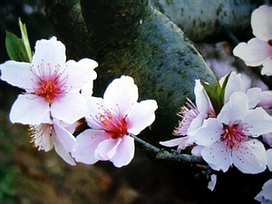
找 春 天

Slide 2
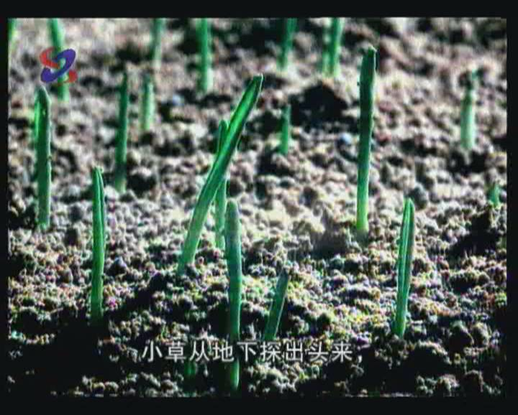
小草从地下探出头来，那是春天的眉毛吧？
小草从地下探出头来，
那是春天的眉毛吧？

Slide 3
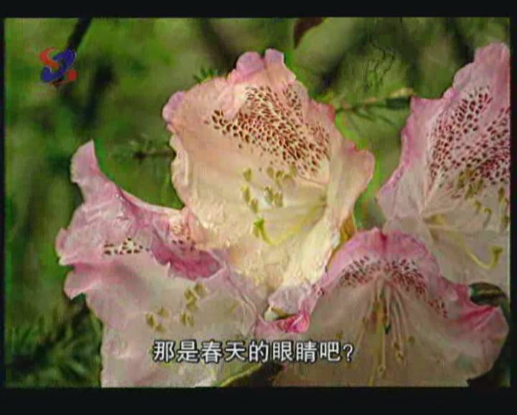
早开的野花一朵、两朵，
那是春天的眼睛吧？

Slide 4
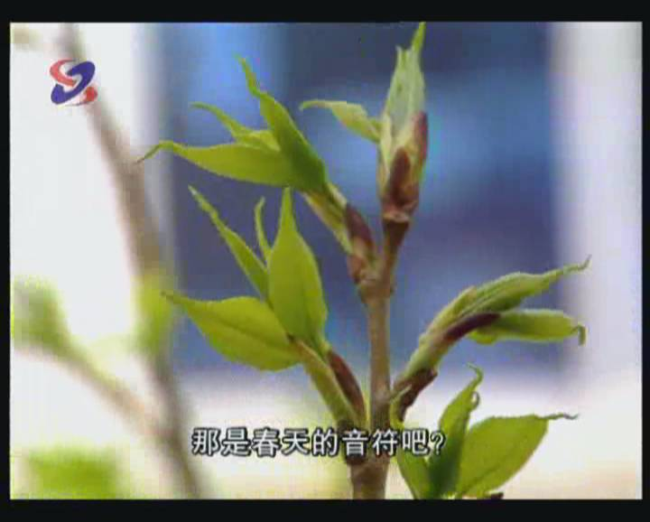
树木吐出点点嫩芽，
那是春天的音符吧？

Slide 5
解冻的小溪丁丁冬冬，
那是春天的琴声吧？

Slide 6

读读诵诵
小草从地下探出头来，那是春天的眉毛吧？
早开的野花一朵、两朵，那是春天的眼睛吧？
树木吐出点点嫩芽，那是春天的音符吧？
解冻的小溪丁丁冬冬，那是春天的琴声吧？

Slide 7
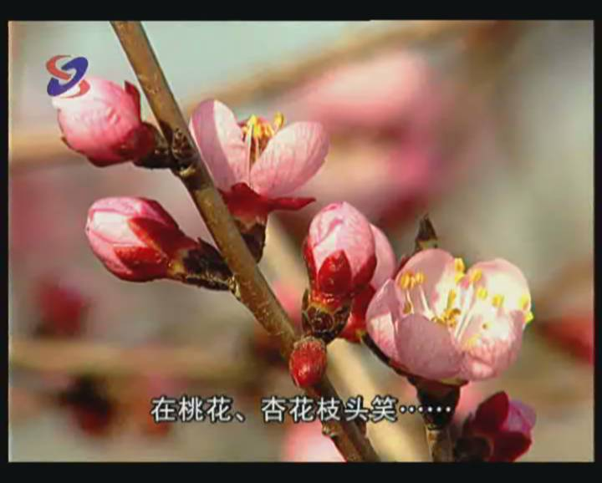
春天来了！我们看到了她，我们听到了她，我们闻到了她，我们触到了她。她在柳枝上荡秋千，在风筝尾巴上摇啊摇；她在喜鹊、杜鹃嘴里叫，在桃花、杏花枝头笑……

Slide 8
想想说说：
春天来了，请同学们联系生活，说说你们又看到了什么；听到了什么；闻到了什么。

Slide 9

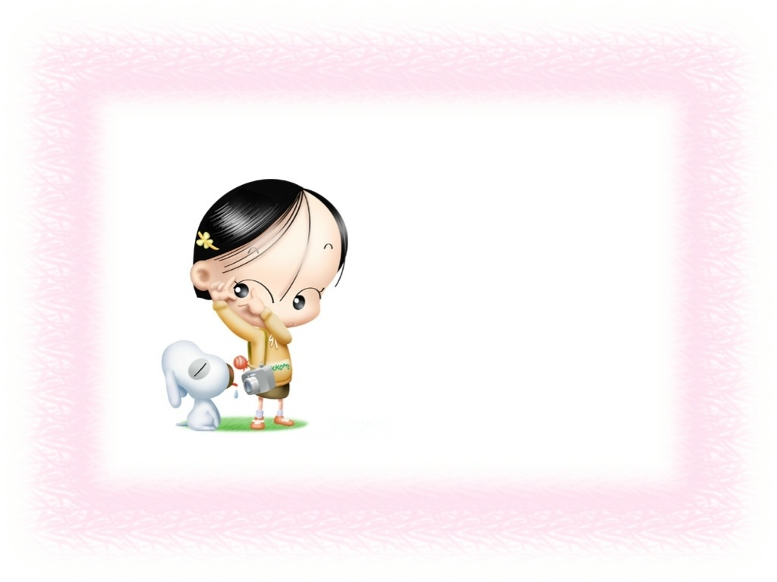
课中休息
歌曲《春天》
歌曲《布谷》

Slide 10




春天来了

Slide 11
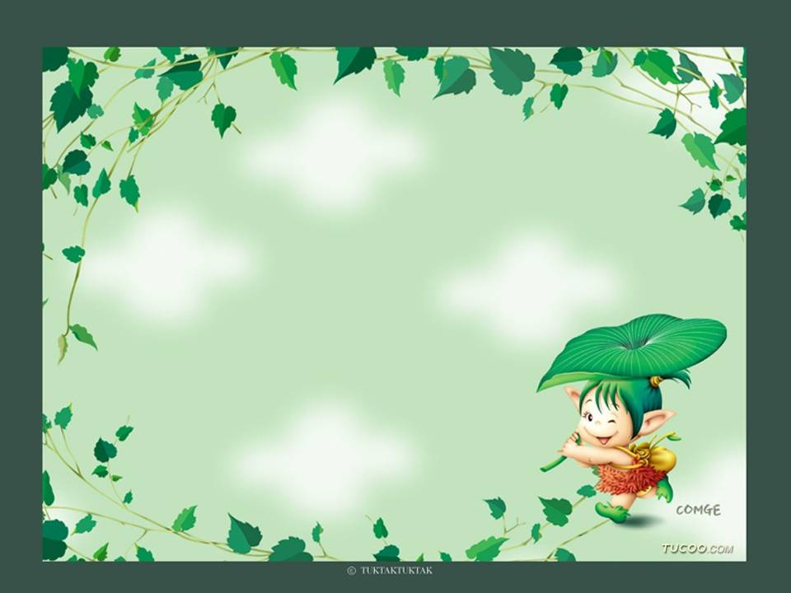
赞 春
1、写一写春天；
2、画一画春天；
3、唱一唱春天；
4、诵一诵春天。

Slide 12
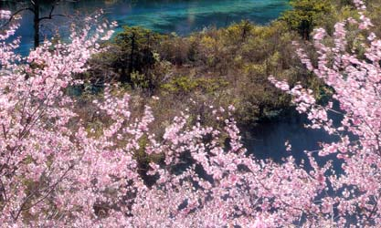
我们要保护环境，保护生态平衡，使我们的家园到处都是春天。

Slide 13
谢谢，再见

